Slide 1
Rétegzett alkalmazás-fejlesztés
Klasszikus három rétegű architektúrák; felhasználói felület alkalmazása a Model-View-ViewModel és a Model-View-Controller tervezési mintát használva.
Ács Péter

Slide 2
Rétegzett alkalmazás
Bizonyos absztrakció szinthez definiálja a szoftver egy adott részét
Ismert módszerek->Közös nyelv
Célja az újrahasznosítható függéség alapú fejlesztés
Kód karbantarthatóság növelése

Slide 3
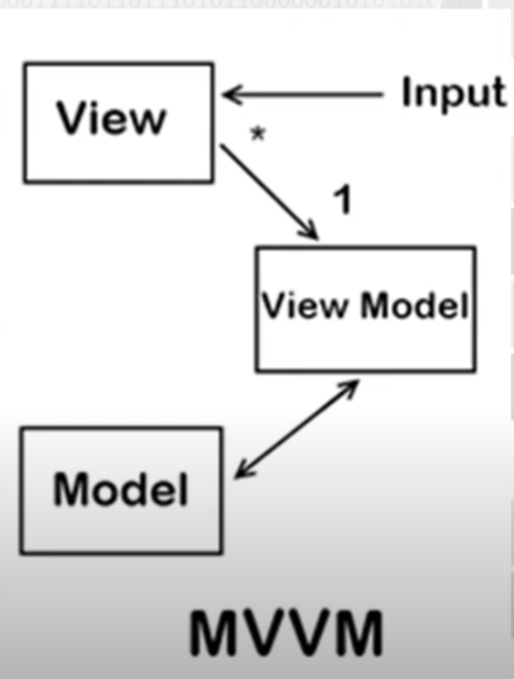
MVVM (Model-View-ViewModel)
GUI alkalmazásoknál használt (pl. WPF, UWP)
Felhasználó: View->ViewModel->Model (model=üzleti logikai modell)
Változtatások eseményeken keresztül történnek
View és Model függetlenül tud kommunikálni egymással a VM-el
Egyirányú függőség
Kötés (binding) a View és a ViewModel között. (Akár Commandok-kal)

Slide 4
Kód: https://github.com/tsaskater/MVVMExample

Slide 5
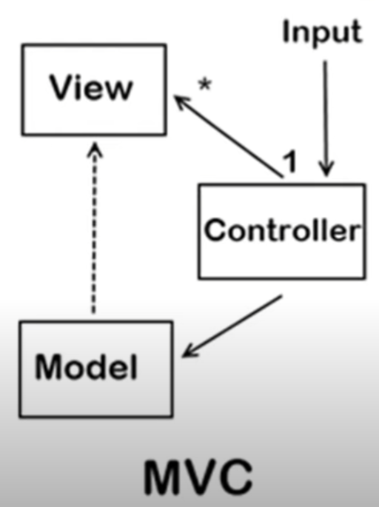
MVC (Model-View-Controller)
Webes alkalmazásoknál használt (pl. ASP.NET MVC, SPRING, Symfony stb.)
Felhasználó input -> Controller réteg (Controller=üzleti logika vagy mögötte)
Webes kérések
Model „adathalmazként” szolgál
Model segítségével jön létre a View (teljes UI vagy egy része)
View tartalom megjelenítés (HTML,CSS stb.)
Razor pages bemutatása (loop-ok,elágazások modell átadasa)
REST hívások során ez a rétegzési logika jelen van csak ott JSON és/vagy XML üzenetek formájában.

